Slide 1


신촌그린아카데미
2023년 6월 4일
홍혁진
캐리팀
팀장 : 홍혁진
팀원 : 박소연, 정슬기, 유영현

Slide 2

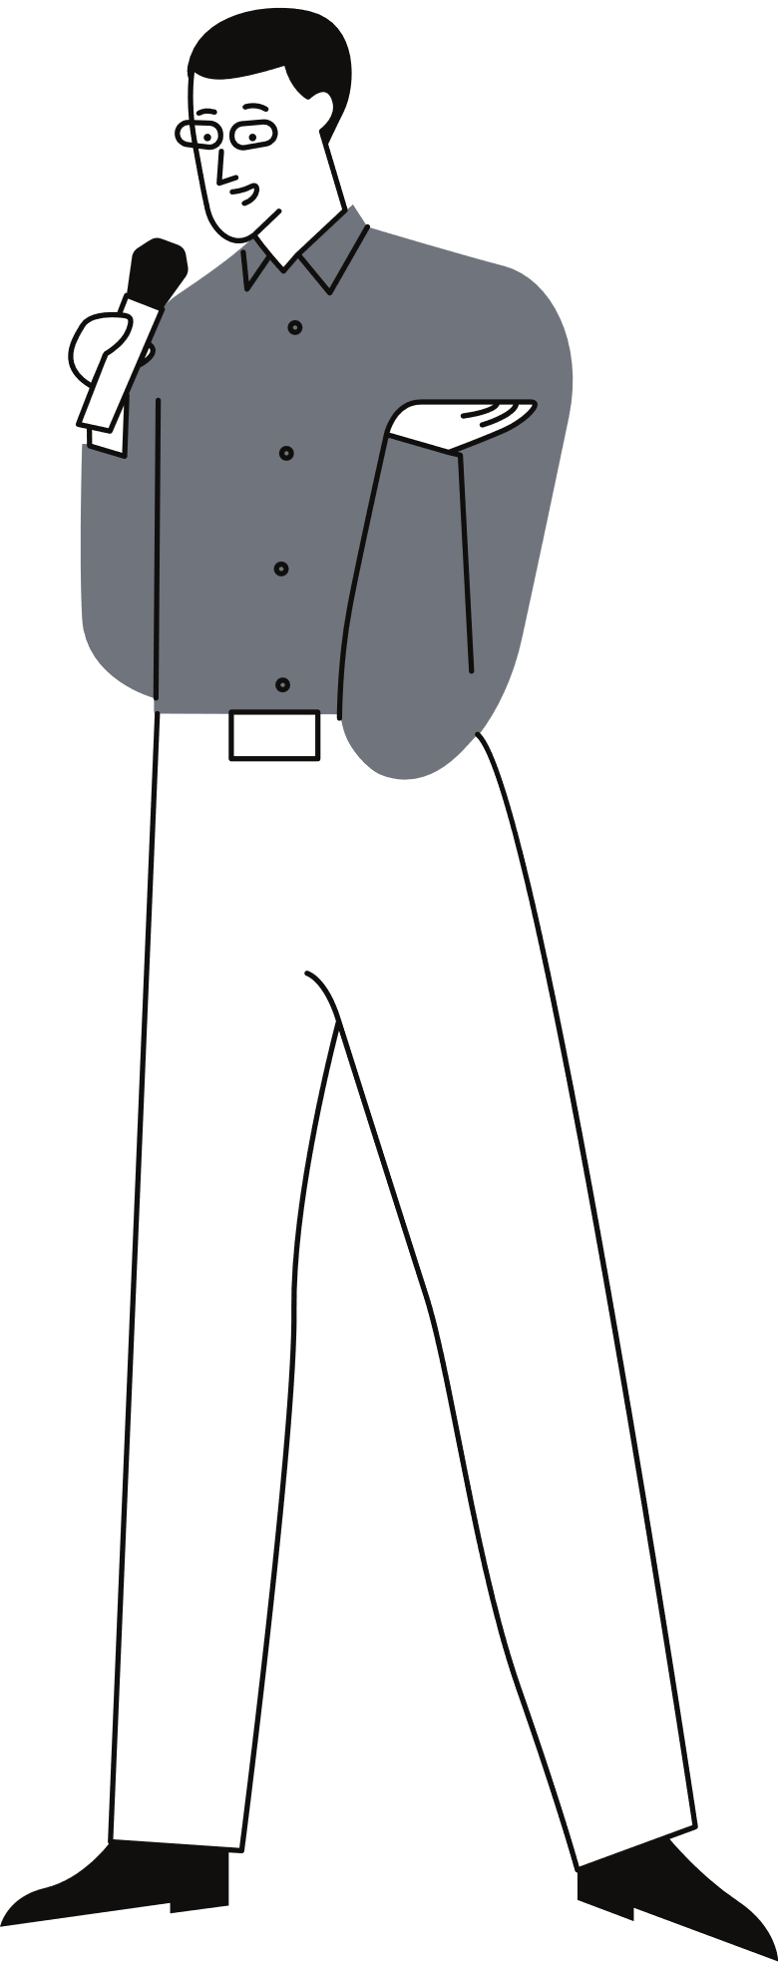
신촌그린 아카데미
2025년 6월 1일
준비됐나요?

Slide 3
신촌그린아카데미
2023년 6월 4일
팀 홍혁진CARRY
스티커 메모를 복사해서 해야 할
작업을 입력하세요.
1
별을 사용해서 가장 마음에 드는
아이디어에 투표하세요.
팀 레트로는 최근 완료한 프로젝트를 기반으로 잘한 일과
잘못한 일, 그리고 개선할 수 있는 부분에 대해 생각해볼 수 있게 해 줍니다. 향후 프로젝트에 대한 업무 방식을 개선하기 위해 우리가 잘한 부분과 잘못한 부분에서 교훈을 배워야
할 때입니다.
2
유망한 아이디어에 원을 넣거나
표시하세요.
3

Slide 4
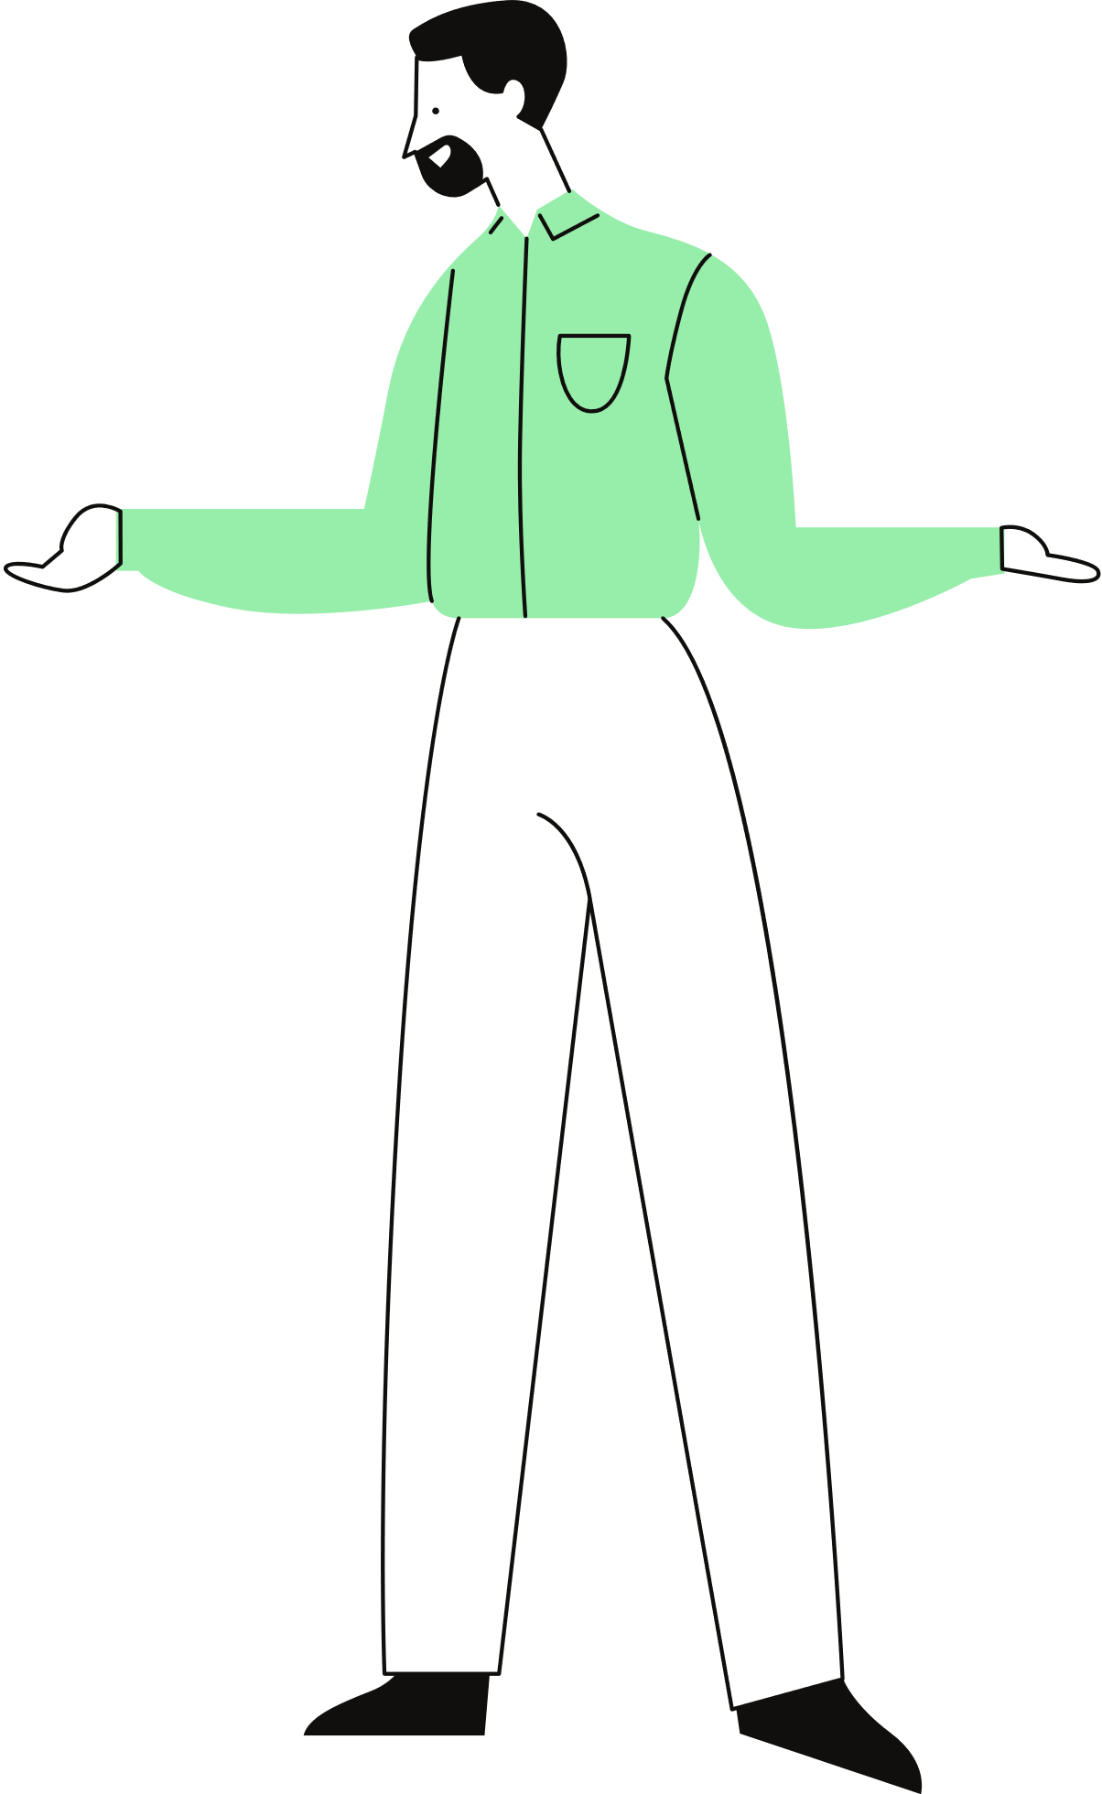
페이지 주요 기능
메인 페이지 구성

Slide 5
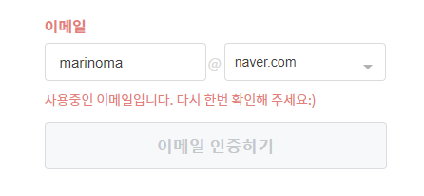
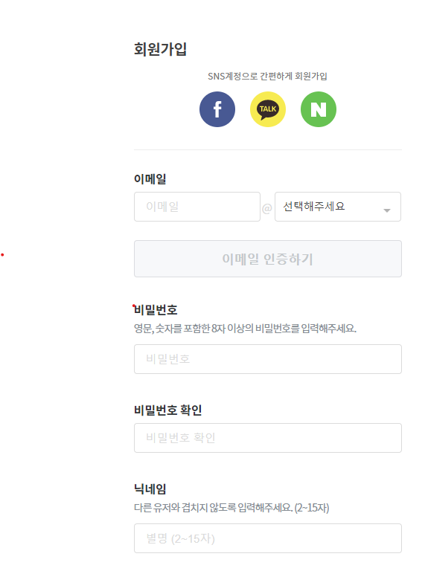
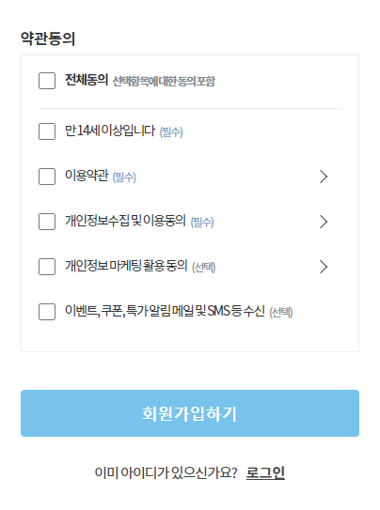
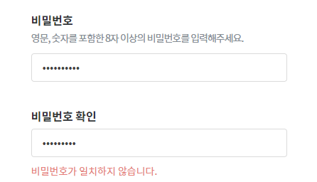
페이지 주요 기능
회원가입
이메일
유효성 검사
비밀번호
일치 여부 확인

Slide 6
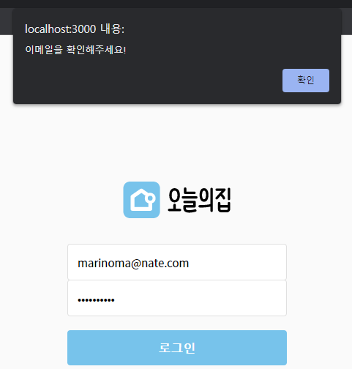
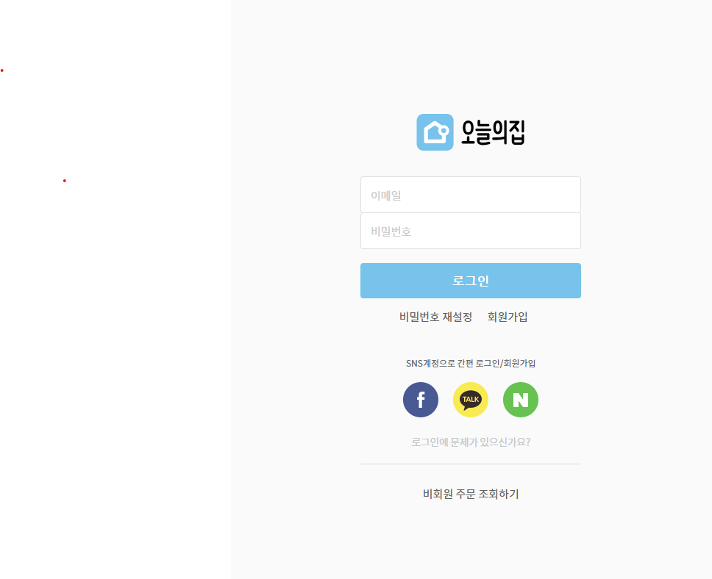
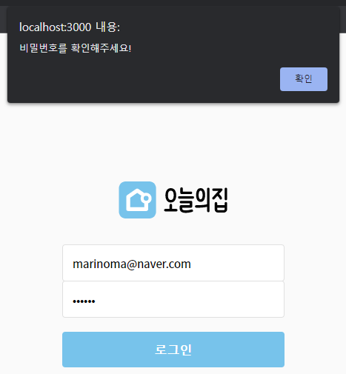
페이지 주요 기능
로그인 페이지
이메일 유효성
비밀번호 유효성

Slide 7
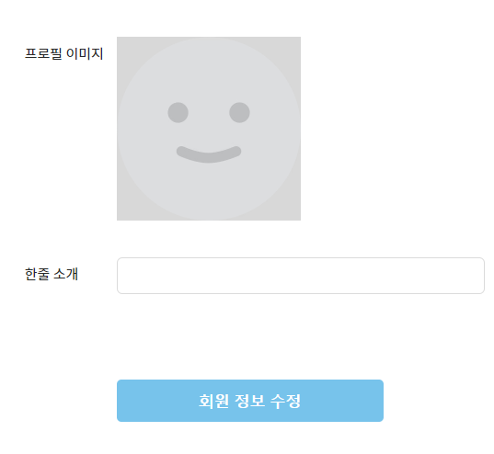
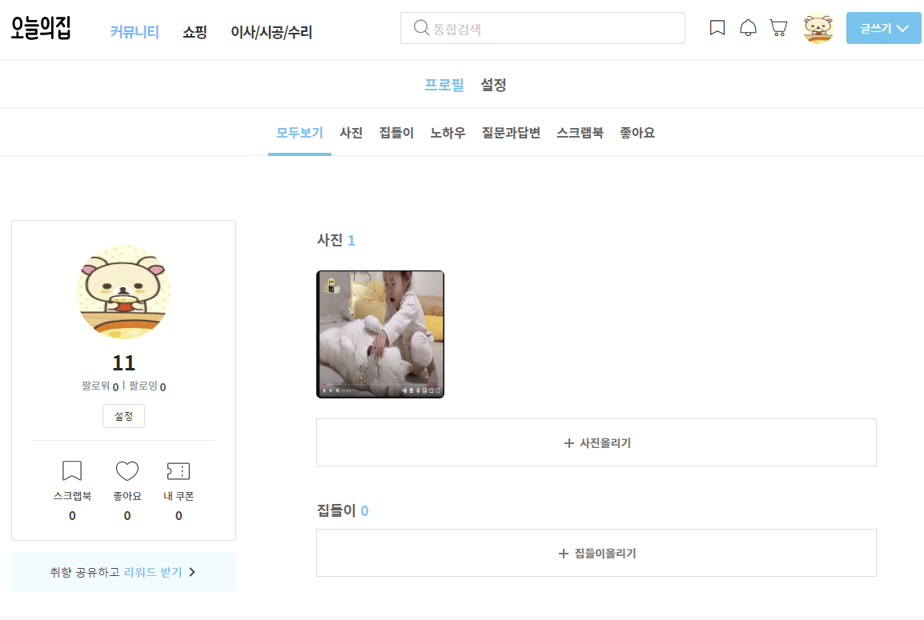
페이지 주요 기능
회원정보수정 (회원 사진)
수정데이터 저장

Slide 8
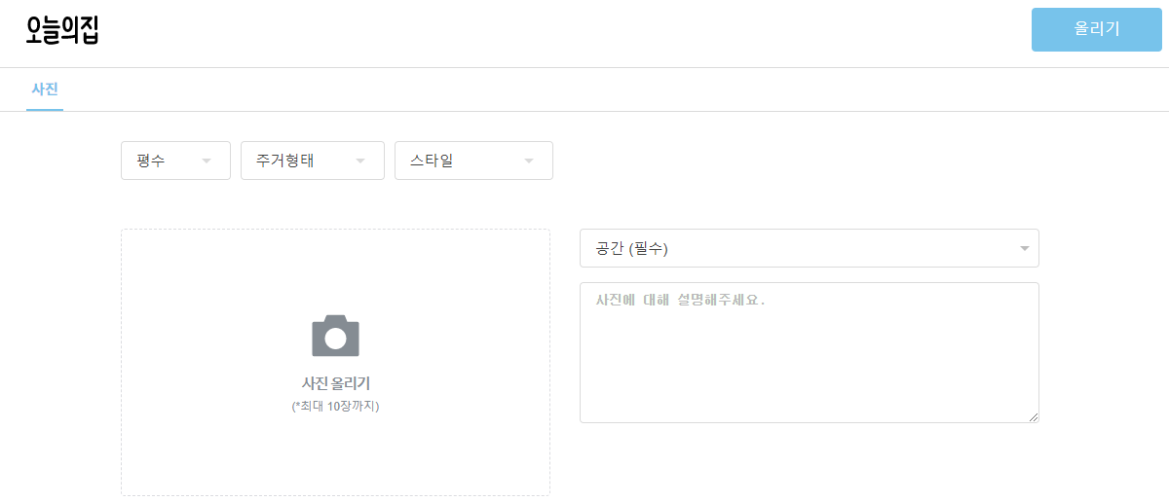
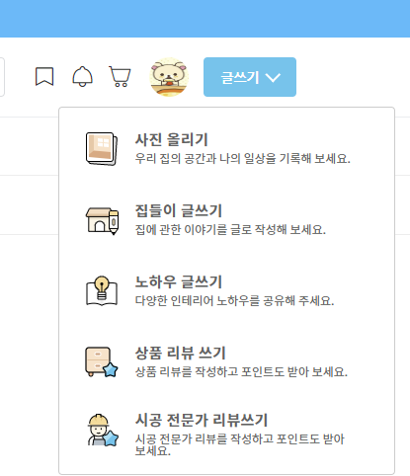
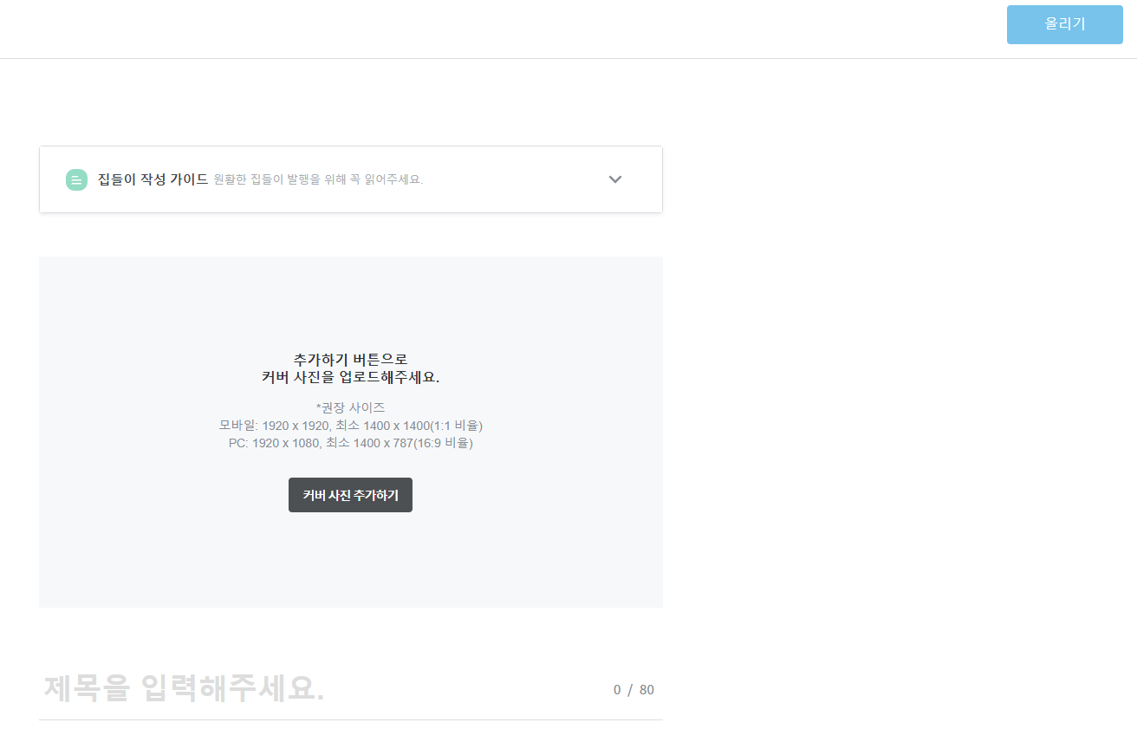
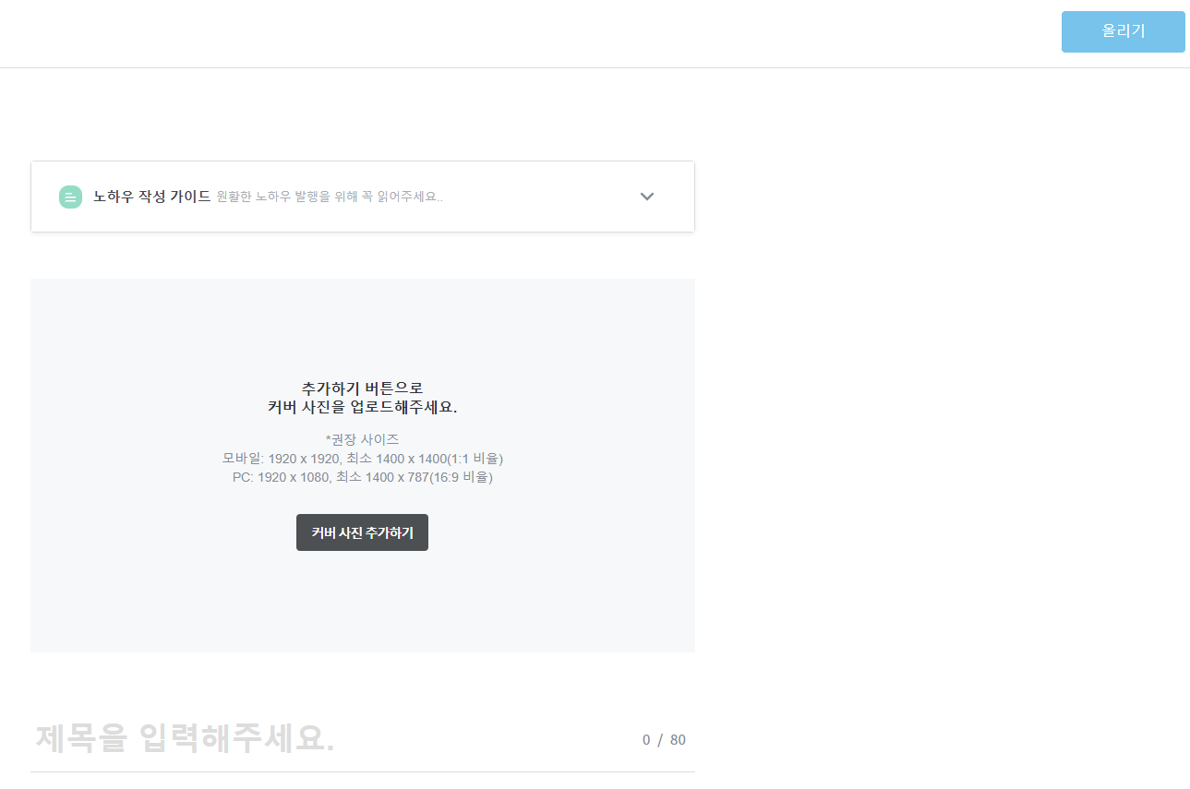
페이지 주요 기능
회원정보수정 (글쓰기 버튼)
버튼 클릭마다
각각 페이지 이동

Slide 9
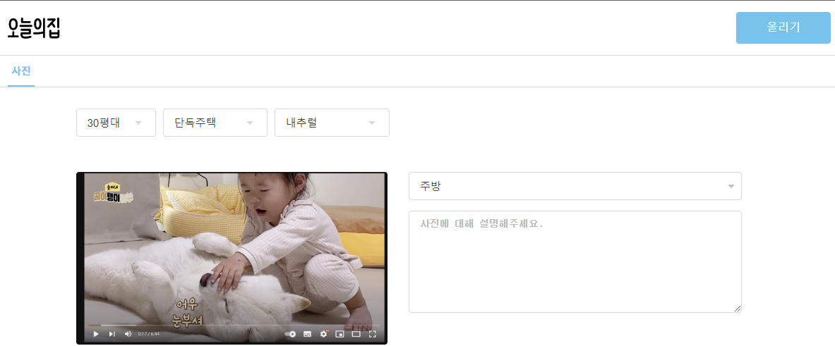
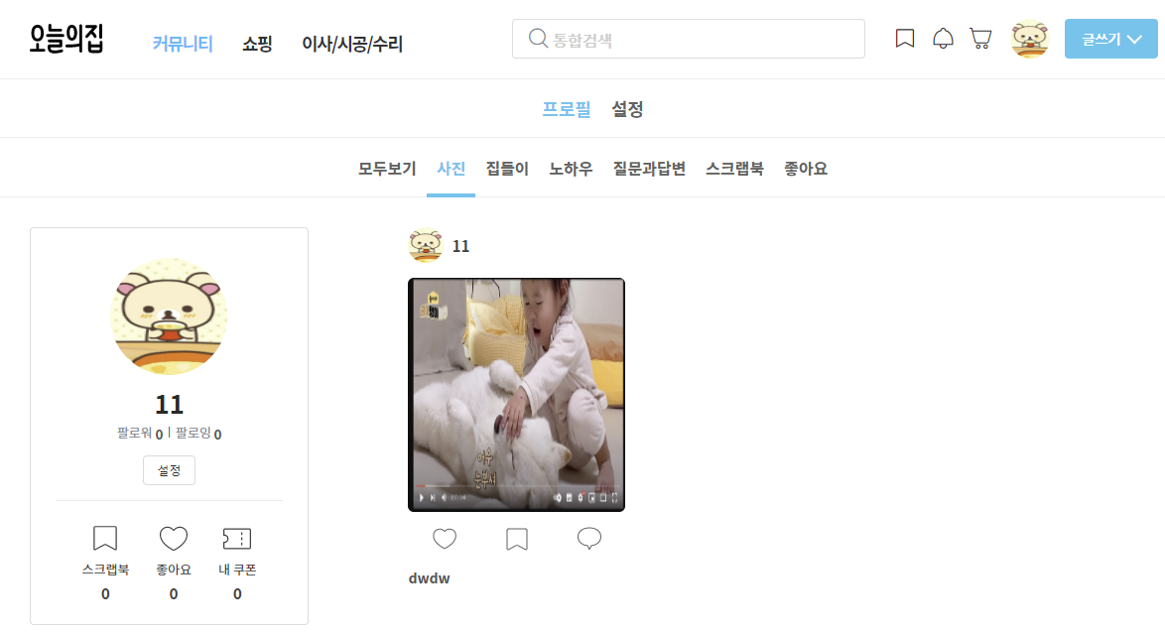
페이지 주요 기능
회원정보수정 (사진 올리기)
버튼
클릭시
사진 페이지 업로드

Slide 10
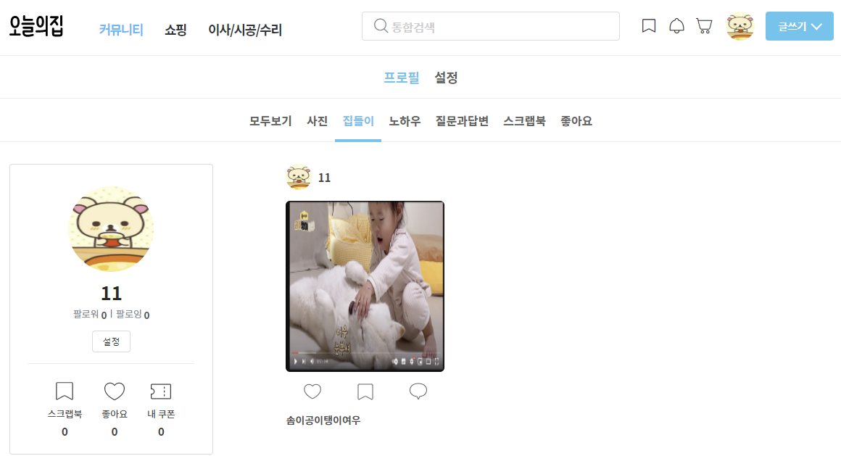
페이지 주요 기능
회원정보수정 (집들이 올리기)
버튼 클릭시
집들이 페이지
업로드

Slide 11
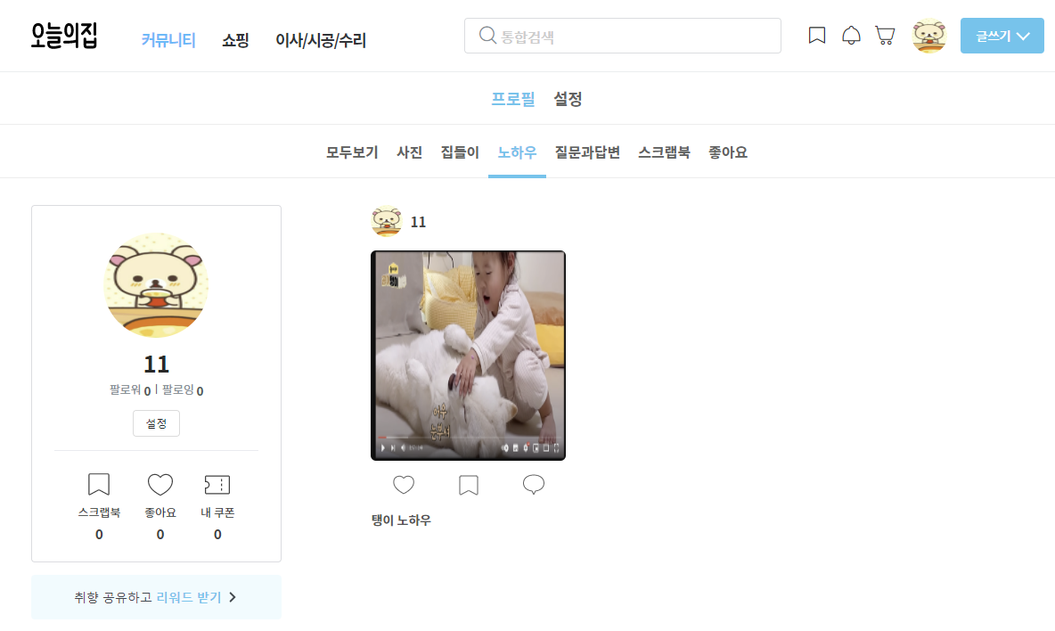
페이지 주요 기능
회원정보수정 (노하우 올리기)
버튼 클릭시
노하우
페이지
업로드

Slide 12
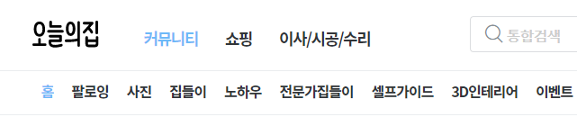
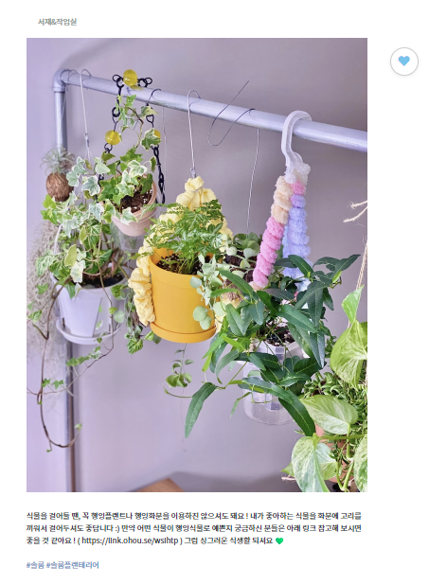
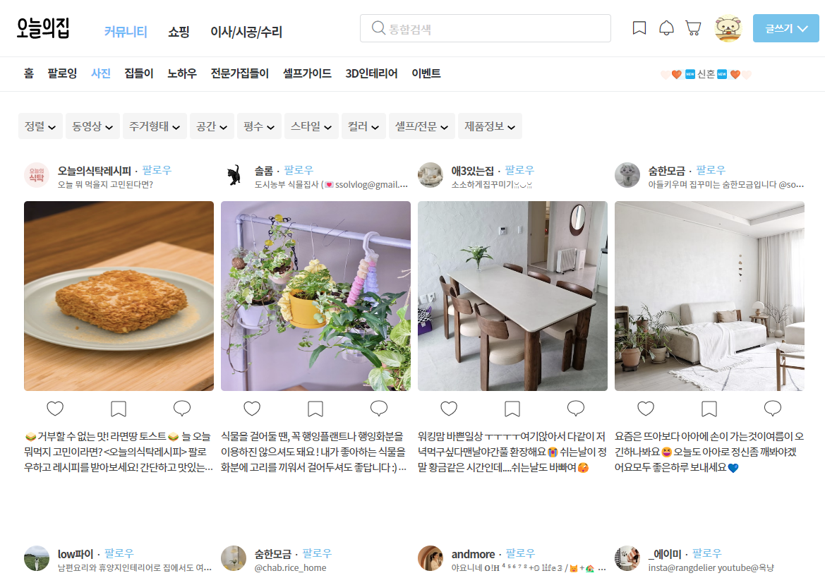
페이지 주요 기능
홈페이지 > 사진페이지 이동
각 게시물 클릭시
페이지 이동

Slide 13
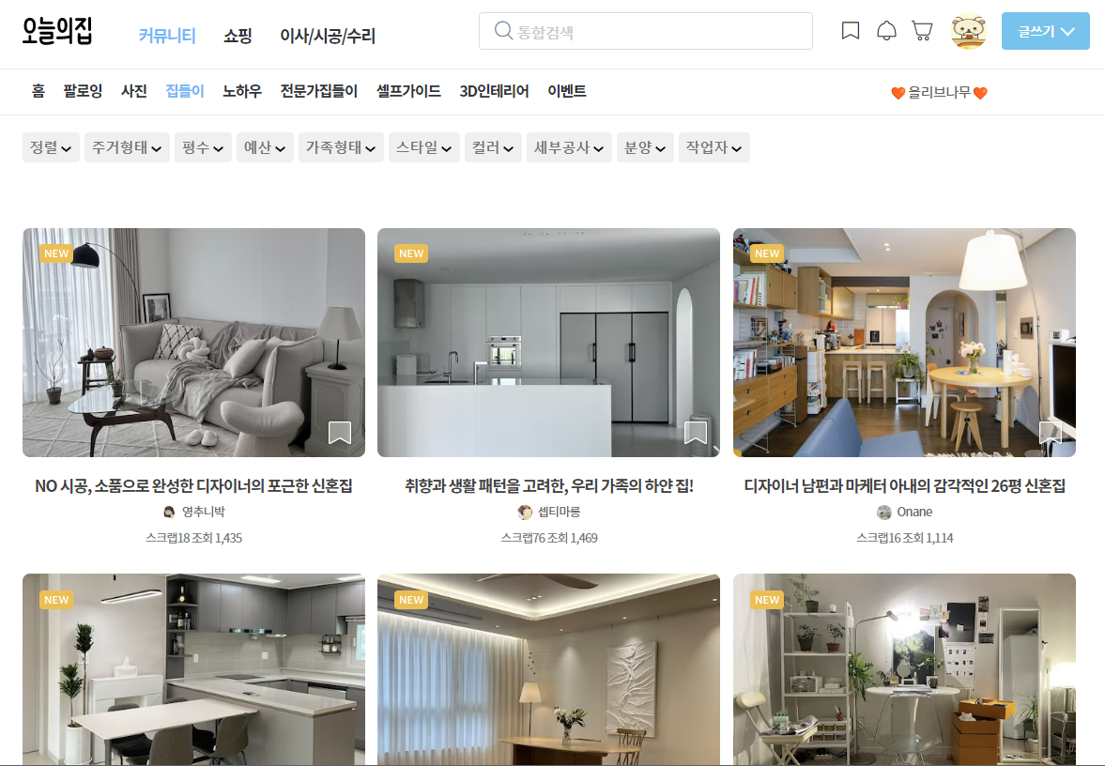
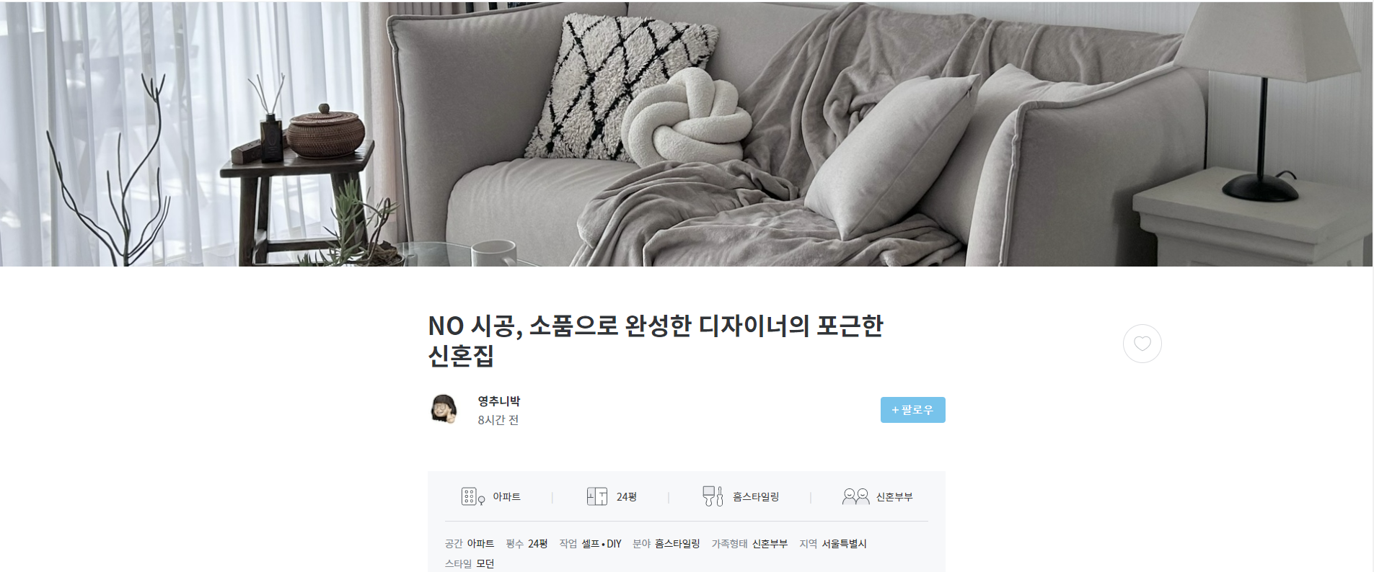
페이지 주요 기능
홈페이지 > 집들이페이지 이동
각 게시물 클릭시
페이지 이동

Slide 14
페이지 주요 기능
홈페이지 > 집들이페이지 이동
각 게시물 클릭시
페이지 이동

Slide 15

아쉬운 일들은요?
스티커 메모를
복사하고 여러분의 생각을 입력하세요.
스티커 메모를
복사하고 여러분의 생각을 입력하세요.
스티커 메모를
복사하고 여러분의 생각을 입력하세요.
솔직하게 말해봅시다.
어떤 점들이 프로젝트를 제시간에
끝내는 데 방해가 됐나요?
어떤 프로세스가 도움이 되지 않았나요?
시간: 5분

Slide 16


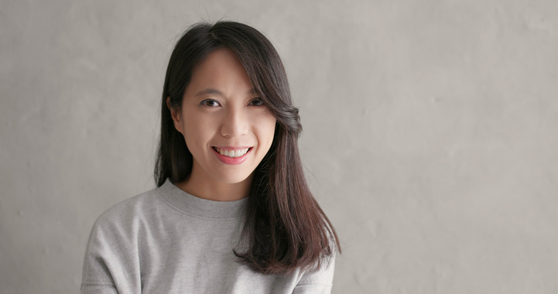
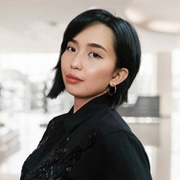
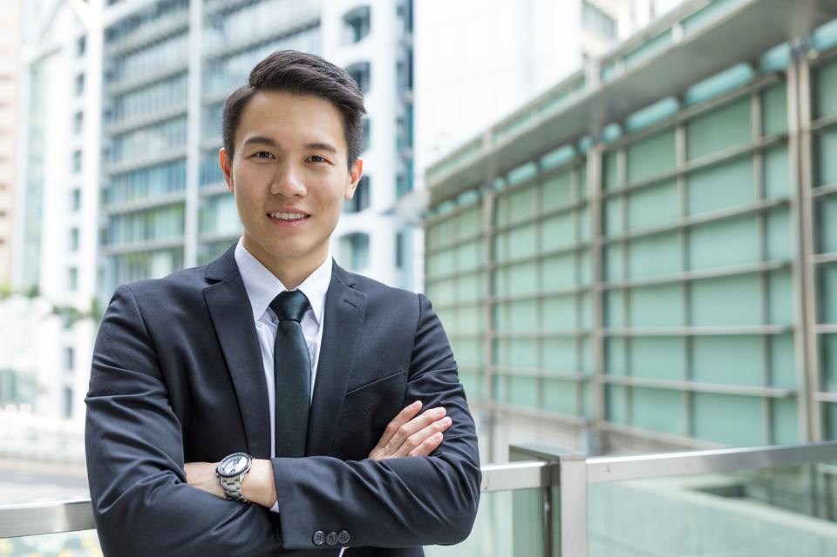






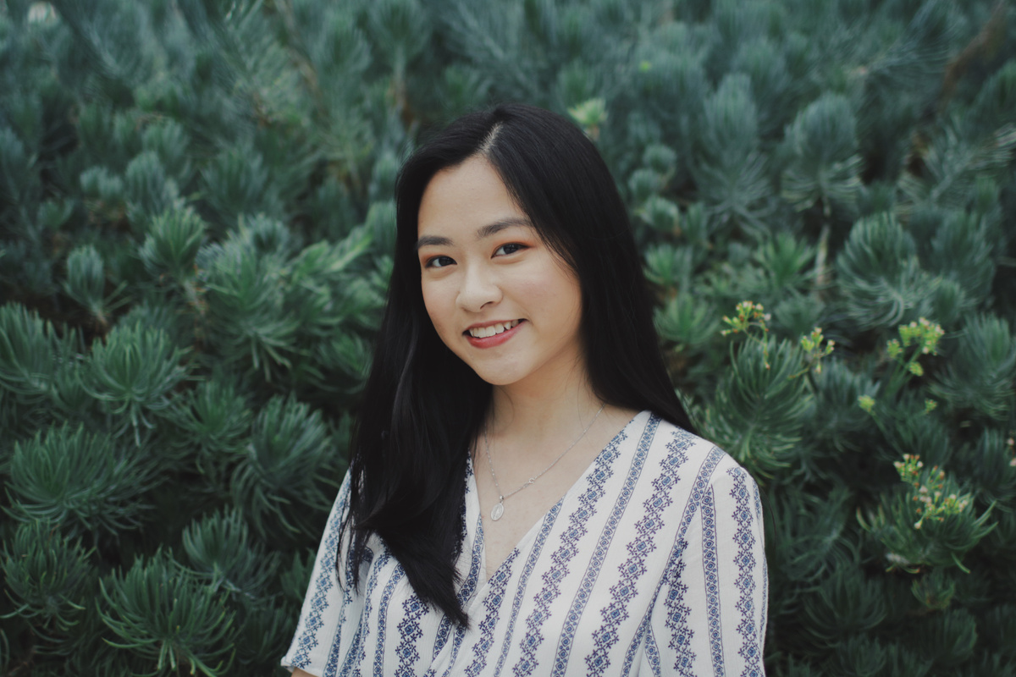
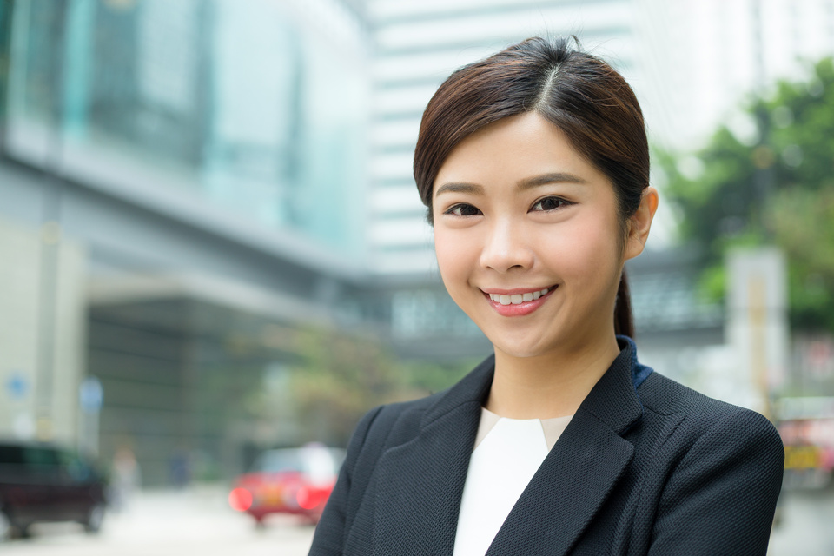

예성 기업
2025년 6월 1일
행동 항목들
이전 페이지로 돌아가 업무수행 향상에 도움이 될 만한 개선점이나 새로운 절차를 검토해보세요.
1
2
3
4
스티커 메모를 복사하고 할 수 있는
행동 항목을 적으세요.
별을 사용해서 가장 마음에
드는 아이디어에 투표하세요.
유망한 아이디어에
원을 넣거나 표시하세요.
맡고 싶은 행동 항목 아래
본인 사진을 끌어다 놓으세요.
여기
아이디어를 추가하세요
여기
아이디어를 추가하세요
여기
아이디어를 추가하세요
예!
여기
아이디어를 추가하세요
여기
아이디어를 추가하세요
여기
아이디어를 추가하세요
멋져요

Slide 17

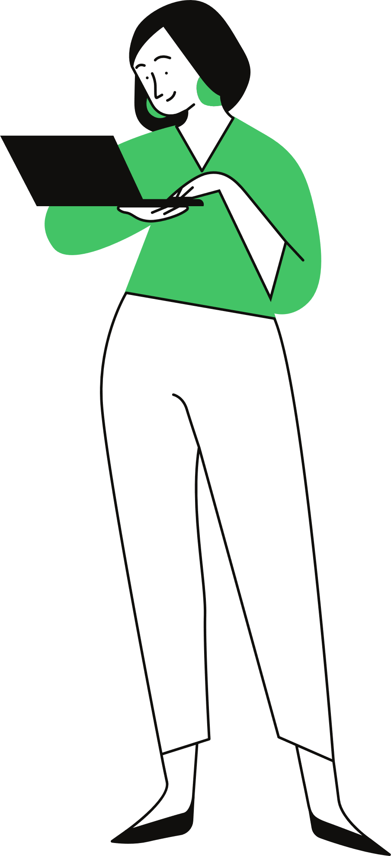
팀
레트로
어떤 일이 잘됐나요?
아쉬운 일은요?
행동 항목들
1
여기
아이디어를 추가하세요
여기
아이디어를 추가하세요
여기
아이디어를 추가하세요
2
3
스티커 메모를 복사하여 생각을 적어보세요.
예!
여기
아이디어를 추가하세요
이러한 별이나 스티커를
사용하여 좋아하는
아이디어에 투표하세요.
유망한 아이디어에 원을 넣거나
표시하세요.
멋져요
여기
아이디어를 추가하세요
여기
아이디어를 추가하세요

Slide 18
예성 기업
2025년 6월 1일
마음은 근육과 같습니다.
사용할수록 더 강해지고,
더 커질 수 있죠.
이도우 코예니칸

Slide 19
예성 기업
2025년 6월 1일
완료되었습니다!
참여해 주셔서
감사합니다.
좋은 하루 보내세요.

